Slide 1
Réunion des formateurs-relais Sudoc – Mi-parcours 2024-2025

Slide 2
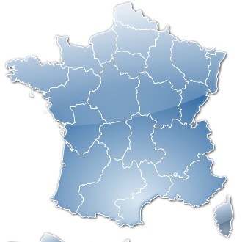
Bilan – Automne 2024
Sept. à déc. 2024 | Nb stagiaires
Paris BIS-BSG (S41) | 5/8
Dijon (S42) | 10/11
Strasbourg (S42) | 5/6
Paris BSG (S45) | 6/8
Arras (S47) | 7/12
Toulouse (S47) | 9/9
Paris CNAM (S48) | 7/8
Lyon (S48) | 9/10
Bordeaux (S49) | 11/11
Nancy DELOC (S49) | 8/10
Rennes (S50) | 7/10
Aix (S50) | 5/10
Paris MNHN (S51) | 9/9
13 sessions | 98 (/122)
Arras
Nancy (D)
Paris x4
Strasbourg
Rennes
Dijon
Bordeaux
Lyon
Toulouse
Aix
Et merci à Pauline pour sa contribution au suivi logistique !
Notes:
Rappel : 14 sessions 2e semestre 2023 = 116 stagiaires sur 140 places
Taux remplissage 2023 82% > en 2024 80%

Slide 3
A venir – Janvier à mars 2025
Hiver 2025… (au 16/01/25) | Nb st.
Toulouse (S03) annulée | /10
Dijon (S04) | 5/11
Paris CNAM (S04) | 8/8
Arras (S05) | 4/12
Lyon (S05) | 5/10
Strasbourg (S05) | 5/7
Paris BSG (S06) | (8)/9
Aix (S10) | (3)/10
Paris BIS-BSG (S10) | (2)/10
Rennes (S11) | (0)/10
Bordeaux (S12) | (1)/10
11 sessions (en cours…) | (40…) / 107
Arras
Paris (x3)
Strasbourg
Rennes
Dijon
Lyon
Bordeaux
Toulouse
Aix
Notes:
Annonces hiver 2024 au 18 janvier 2024 l’an dernier : trois sessions avaient été annulées / on avait une jauge de 59 inscriptions sur 139 places potentielles
13 sessions étaient au tableau (dont une deloc)
En 2024-2025, une seule déloc (Nancy) contre trois l’an passé
**
Pour comparaison : 80 stagiaires en 11 sessions à l’hiver 2023
Chiffres année civile 2023 stables par rapport à 2022 :
2022 = 27 sessions (94,5 jours) pour 203 stagiaires formés (+ 1 session déploiement pour 4 stagiaires)
2023 = 25 sessions (87,5 jours), pour 196 stagiaires formés (+1 session déploiement à l’INSP pour 6 stagiaires)
Stabilité globale aussi pour les FR Calames (x2, complètes à chaque fois, une en novembre, une en mars)

Slide 4
Bilans stagiaires – Automne 2024

Slide 5
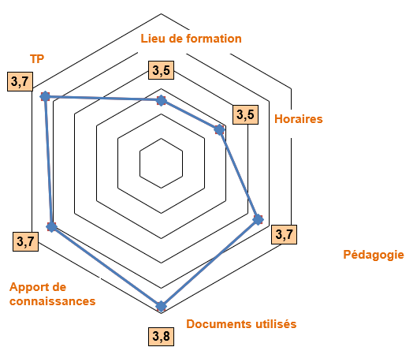
Appréciations des stagiaires – Automne 2024

Slide 6
Bilans stagiaires – Automne 2024
Les plus 82 réponses | Les moins 40 réponses | Suggestions 38 réponses
Compétences/pédagogie des formateurs (42) Disponibilité, pédagogie, écoute | Densité de la formation / rythme trop soutenu (16) | Durée du stage / programme (15) 1ère demi-journée en distanciel Modularité en fonction des missions de chaque stagiaire
Travaux pratiques (26) Approche concrète – Fonctionnalités WinIBW | Locaux et logistique (13) Wifi, repas, écrans… | TP / Mise en pratique (5) Mise de pratiques plus « personnalisée », temps sur exemples propres, mise en situation avec vrais documents
Complétude de la formation (20) Apports théoriques | Hétérogénéité du groupe / niveaux inadaptés / problèmes de prérequis (6) | Accompagnement (4) Gestion des prérequis. Faire des groupes par niveaux. Eviter les digressions.
Qualité documentation / supports papier (14) | Durée du stage (6) Trop long / trop tard le soir : 3 Trop court : 3 | Logistique (8) Connexions réseau, salle et orientation vers la salle, écrans, pauses/repas...
Rythme et équilibre général (18) Alternance théorie/pratique | Manque de TP / trop de théorie (4) | Documentation et supports, contenus (8) Passer au MOOC. Donner accès à des exercices en ligne (module post-formation). Mémo codes zones. Clé USB et/ou PDF en plus du papier…
Echanges et ambiance (7) Petit groupe, échanges de pratiques | Impasses sur certaines points / pédagogie (2)
 | WinIBW vieillissant (0)
Notes:
Remarque pour Arras S47 : « La présence dans la salle des "étiquettes" rappelant les différentes zones Unimarc a été un gros plus pendant les exercices. » ?
Les moins :
-Locaux Nancy trop froids
-Support pas toujours à jour (Bordeaux S49) : "Les supports n'étaient pas complètement à jour : en zone 320, abréviation "Bibliogr." encore présente dans les exemples alors qu'elle n'est plus utilisée dans le guide méthodologique ; de même avec le code de fonction "Encadrant académique" 003, qui remplace désormais le 727 pour les travaux académiques hors thèses."
-!! PARIS CNAM S48 :: "Trop de redondance avec ce qui a été vu avec les formations WiniBW ! Je vois pas pourquoi les deux ne se coordonnent pas plus pour pas rajouter 3 jours et demi de formation supplémentaires de formation !"
-Divers pbs réseau / absence de connexion
-Le matériel informatique n'était pas du tout confortable (Paris BIS BSG S41)
SUGGESTIONS A RELEVER :
-Remarque sur digressions et précisions excessives de certaines infos ? (MNHN)
-Mieux signaler les salles de formation ou d'accueil des stagiaires dans la BU, et ce, dès l'entrée. (Rennes)
-Des focus sur les nouveautés ou nouvelles réformes > plus d'actus ?
-Petit point sur les mélanges ou colloques (Rennes)
- "nous avons fait remonter à la formatrice les touts petits points à changer dans le contenu. merci encore !!!!!" > Rennes
- faire un rappel des préalables requis au départ. (Nancy deloc)
- "Faire une pause à un horaire plus équilibré l'après-midi (en milieu d'après-midi) Proposer aussi des formations catalogage pour les personnes qui font déjà du catalogage" (Lyon)
- Passer à une formation distancielle / à un MOOC (CNAM s48 ?...)
- d'avoir accès à des exercices en ligne -- compléter le module d'introduction dans ce sens (Arras)
- Faire la première demi-journée en distanciel (Arras)
=> pourquoi pas si permettait de terminer la formation dès le mercredi soir ?
- Ajouter mémo codes de zones ? Car GM trop chronophage pour le cours de la formation ? … (BSG s45)
- Mise en situation avec vrais documents - moins pré mâcher le travail de TP. Avoir plus de temps pour faire plus de TP, notamment plusieurs TP de chaque catégorie (monographie, autorité, collection, etc.) (Dijon)
- Modularité en fonction des missions et priorités de chacun = AUT, RC, Thèses… (Dijon)
-Faire des groupes par niveaux (Strasbourg)
-Fournir clé et/ou PDF en plus du papier ? (Strasbourg)
=> idée : sessions Aix et/ou Bordeaux "cobayes" pour livrer les supports en clés USB ?
-deux écrans … (BIS BSG s41)

Slide 7
Bilan formateur – Automne 2024
 | Sur 13 sessions | Remarques
Prérequis | Acquis : 4 Un à deux stagiaires avec lacunes : 3 Inégal : 4 Majorité sans prérequis : 1 | Visionnage parcours introductif OK Fréquemment 1 ou qqs stagiaires se démarquant par l’absence de prérequis. Pb des connaissances trop fraîchement acquises.
Logistique | Soucis de livraisons de supports (2) ; pbs salles ou toilettes (3) ; pbs techniques (2)
Participation des stagiaires | Excellente (7) Bonne (4) | Inégale voire problèmes/perturbations (2)
Regard sur les retours des stagiaires | Positif/satisfaisant (9) – Etonnements/difficultés (4) Sujets d’étonnement : exigences logistiques de certaines stagiaires, problèmes matériels…
Séquences (plus) difficiles | Autorités (4) Catalogage ressources continues (4) Thèses (1) TP avec fac-similé (1) Accès matière (1)
Notes:
**Logistique**
Moins de souci de livraison de support que l’an passé (BSG S45 + Bordeaux vs livreur S49)
Nancy DELOC : La salle de formation avait de gros problèmes de chauffage. Le poste formateur est inadapté à ce type de formations : pupitre incliné et étroit ne permettant de faire tenir que difficilement le PC et le support formateur ; chaise haute ne permettant pas d'avoir les pieds par terre donc problématique pour le dos
Arras : Absence de nettoyage des sanitaires dans le bâtiment où se déroule la formation. Bâtiments n'appartenant pas à l'INSPE
BSG (BIS) : PC portable seul pour le formateur = peu confortable ?
**Participation des stagiaires**
Des groupes globalement plus agréables que l'an passé : slmt 2-3 cas un peu plus pbmtqs Bordeaux (préférant dder aide voisins pdt TP) et MNHN (peu expressifs, difficile de savoir qui suivait et ce qu'ils ont retenu, groupe globalement plus en difficultés) + cas d’une personne ou deux en décalage au CNAM ?
Rennes : "Très bonne participation. Heureusement, équipe bienveillante au vu du mal que j'ai eu suite au décès de Raphaëlle et des pensées constantes pendant la formation."
CNAM : 2 stagiaires ont monopolisé la parole => les mêmes à l'origine de remarques étranges ou peu pertinentes dans les évaluations ?
+ Rq Marie Line : il serait utile d'approfondir l'usage d'IdRef dans cette formation, surtout si c'est avec ce type d'interface que l'on travaillera en 2027.
**Regard sur les retours de stagiaires**
Rennes : Rq sur orientation vers la salle : inattention stagiaire car signalétique présente
Toulouse : Frustration vv correction trop rapide dernier exercice
Dijon : qu° de pause repas trop longue (pas pour le formateur ! qui a besoin de 1h30). Déçu que le 10e stagiaire n'ait pas fait son retour. Pas compris cette suggestion : "les mentions de l'histoire du catalogage sont peut être un peu lourdes".
BIS BSG : pas de surprise quant à réclamations sur matériel salle, usages prolongés de PC portables
Bordeaux : de fait, nbx pbs d'org° subis : problèmes de tram les matins, pas d'eau / toilettes obligeant d'aller loin le mercredi, grève de la fonction publique le jeudi...
**Séquences plus difficiles**
MNHN : Pb de prérequis général. Ils ont eu beaucoup de difficultés avec les Tp recherches d'erreurs. Cette formation a nécessité beaucoup d'assistance : seuls 2 stagiaires ont réussi à être plus autonomes.
Nancy : pbmtq moindre enchaînement TP10-TP11 que TP9-TP11
Rennes :pb affichage slides décalées pour la séquence Thèses en powerpoint https://documentation.abes.fr/sudoc/doc/Formateur_relais/12-Autres_ressources.ppt => ?? dû à l'usage d'Open Office ?
CNAM : Gaelle a pour la 1e fois eu des difficultés avec la création d'états de collection, stagiaires perdus
Lyon : prise par le temps la dernière 1/2 journée
Toulouse : "TP correction de notice : toujours un problème à la validation des notices. Les stagiaires se retrouvent sur une notice autre que la leur" ?...
BSG : partie sur état de coll pose tjs pb à Emilie, exercices trop difficiles y compris pour elle car peu de pratique des périodiques
Dijon : diff présenter les identifiants autorités
BIS BSG : difficultés techniques à passer de la base de formation à celle de production une journée
Bordeaux : groupe très hétérogène ; dommage qu'il n'y ait pas une partie plus orientée doc élec incluant notmt thèses et mémoires élec... ?

Slide 8
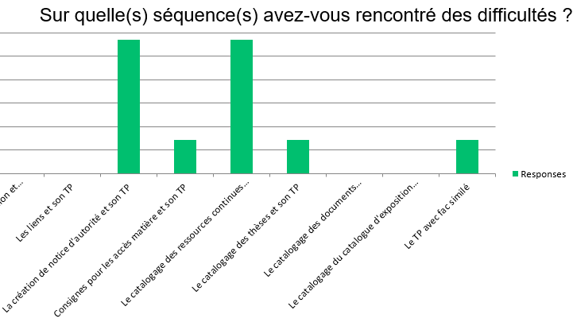
Bilan formateur – Automne 2024

Slide 9
Bilan – Automne 2024
Bilan à mi-parcours : vos retours d’expérience

Slide 10
Infos générales
Actualités ABES
Réorganisation de l’Abes
Nouvel organigramme janvier 2025
Mises à niveau des outils OCLC (CBS 9, cas WinIBW 4)
Expérimentation Labo Abes "IA Rameau" (démonstration)
Recueil des besoins pour une future formation sur les autorités
Date de réunion mai/juin 2025
Fortes incertitudes budgétaires
Journées Abes thématiques jeu. 22 et ven. 23 mai 2025 : "Identifiants pérennes et circulation des données au sein de l'ESR"
Réunion des formateurs-relais (jeu. 5 – ven. 6 juin ?)
Eviter les mar. 10 – merc. 11 juin (AG Acef à Paris)

Slide 11
Décisions et suites de la réunion
Dates de la réunion de fin de saison : lundi 16 juin + mardi 17 juin 2025 matin.
Odj prévisionnel : révision des contenus des supports ; préparation saison 2025-2026 ; pistes et besoins d’évolutions des dispositifs de formations-relais dans la perspective de la réinformatisation de l’Abes
Penser à compléter le fichier de suivi des corrections des supports (qui devront rester minimes) : dont révisions (allègements) potentiels des séquences Autorités (simplifications) et Ressources continues (envisager un autre TP « Etat de collection »)
Envisager d’organiser / déposer les supports stagiaires sur un Drive ?
Test de remplacement des impressions papier par des clés USB contenant des versions modifiables des supports, pour les sessions Aix 2025_S10 et Bordeaux 2025_S12
Abes : communiquer aux FR des numéros PPN pour des démos sur Paprika
Abes : donner davantage d’infos sur les inscriptions au fur et à mesure (messages des vendredis p.ex.)
En 2025-2026 : vigilance renforcée sur les salles et la logistique des FR délocalisées. Bordeaux : envisager une session d’automne ciblée « débutants », une session d’hiver « perfectionnement ». Toulouse : éviter une session intervenant trop début janvier 2026.

